Slide 1
Політизація українського національного руху на території Російської імперії.
Калугіна Юлія Володимирівна

Slide 2
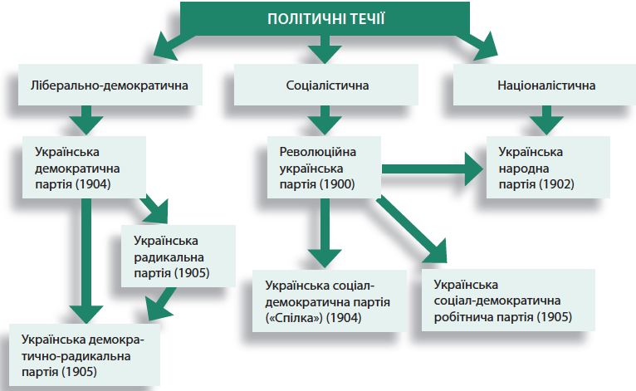
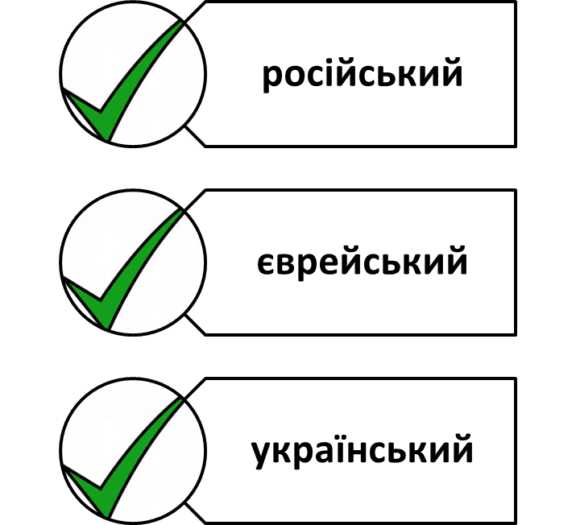
Наддніпрянщина 1890 - 1900 рр.
Перехід від культурно-освітньої діяльності до політичної боротьби.
Три напрямки суспільно-політичного руху в Наддніпрянській Україні:

Slide 3
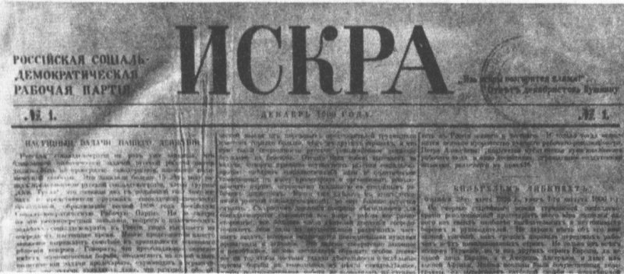
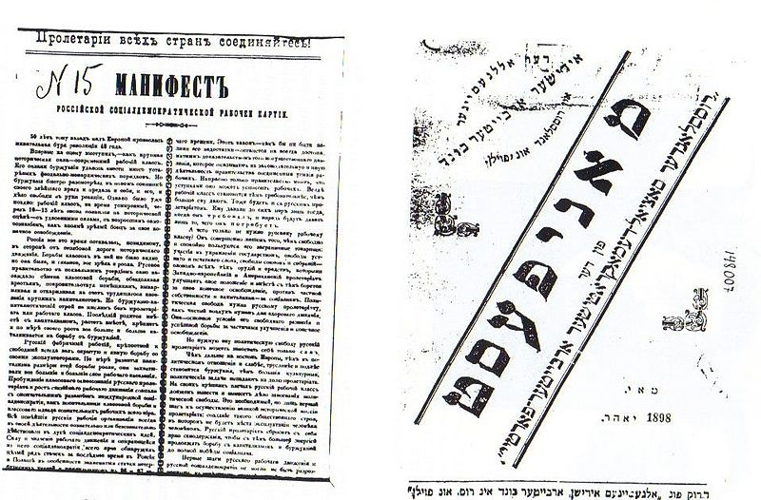
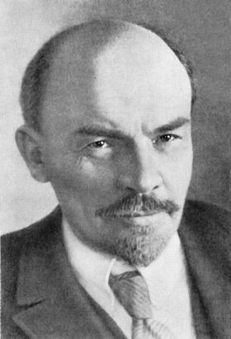
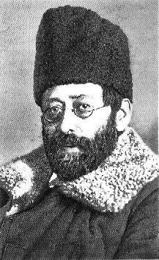
російська соціал-демократична робітнича партія (РСДРП) утворилась 1898 р.
1903 р. - розкол
Меншовики
парламентська боротьба;
реформи;
демократичні свободи.
Більшовики
соціалістична революція;
диктатура пролетаріату.
Перший номер газети «Іскра» - основного друкованого органу партії
Маніфест РСДРП ( автор Петро Струве) в єврейській газеті.1898 р.
Юлій Мартов (Цедербаум) – один
з лідерів фракції меншовиків
Володимир Ленін (Ульянов) – лідер фракції більшовиків

Slide 4
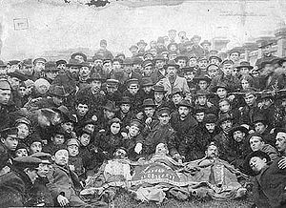
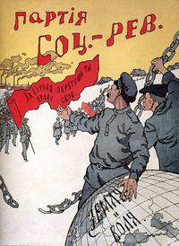
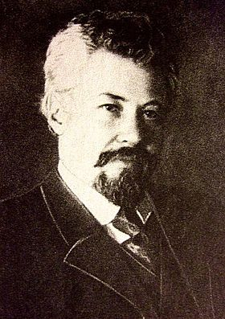
Російська партія соціалістів-революціонерів (есерів) 1901-1902 рр. створення.
Мета діяльності:
повалення самодержавства шляхом революції;
соціалізація (усуспільнення) землі;
запровадження загального виборчого права, республіки, демократичних свобод, робітничого законодавства.
“Загальний єврейський робітничий союз” (Бунд) 1897 р. створення.
Після виключення зі складу РСДРП
1903 р. :
захист єврейства;
демократичний марксизм.
Віктор Чернов – основний ідеолог і теоретик партії
Члени Бунда поряд з тілами трьох своїх товаришів, вбитих в Одесі в ході Революції 1905 р.

Slide 5
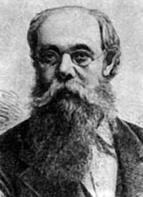
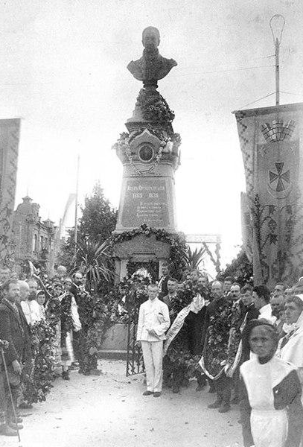
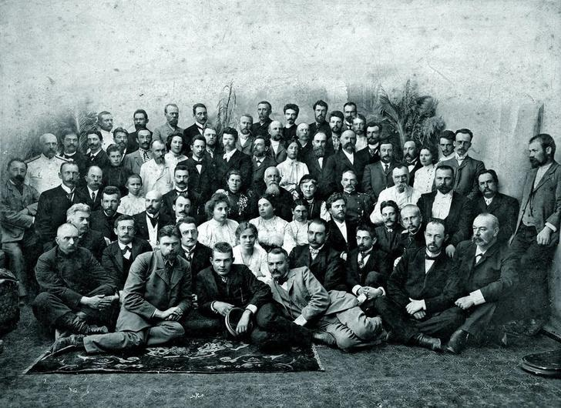
Створення Загальної української безпартійної організації (ЗУБО)
1897 р. – з ініціативи
В. Антоновича та О. Кониського на нелегальному з’їзді всіх громад утворено ЗУБО
мета: згуртування всіх українських діячів національного руху
члени ЗУБО опікувалися друком і поширенням українськомовних видань та
влаштуванням святкувань річниць відомих діячів української культури
1903 р. – відкриття пам’ятника І. Котляревському в Полтаві, що перетворилося на справжнє всеукраїнське «свято української інтелігенції»
1904 р. – початок кампанії за скасування
Валуєвського циркуляру та Емського указу.
Діячі та діячки культури й представники громадськості під час урочистостей з нагоди відкриття пам’ятника І. Котляревському в Полтаві. 1903 р.

Slide 6
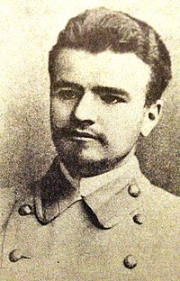
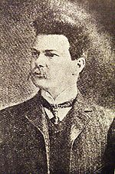
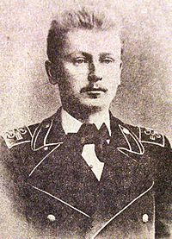
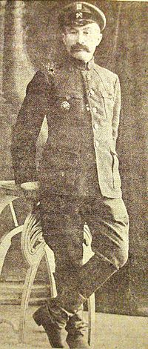
Революційна українська партія (РУП)
Рік створення: 1900
Місце створення:м. Харків
Ініціатива створення:студентська громада
Гасло: «Рух усе, мета ніщо» (Є.Бернштейн)
Ідейні положення:
боротьба за державну незалежність;
боротьба проти царизму;
радикалізм;
безкомпромісність і рішучість;
прагнення поліпшити долю народу політичними засобами.
Форми діяльності:
розповсюдження брошур («Дядько Дмитро» і «Чи є тепер панщина?»);
видання газет (1902 р. - Д.Антонович, часопис «Гасло»);
створення мережі місцевих організацій.
Михайло
Русов
Левко
Мацієвич
Дмитро
Антонович
Юрій
Коллард

Slide 7

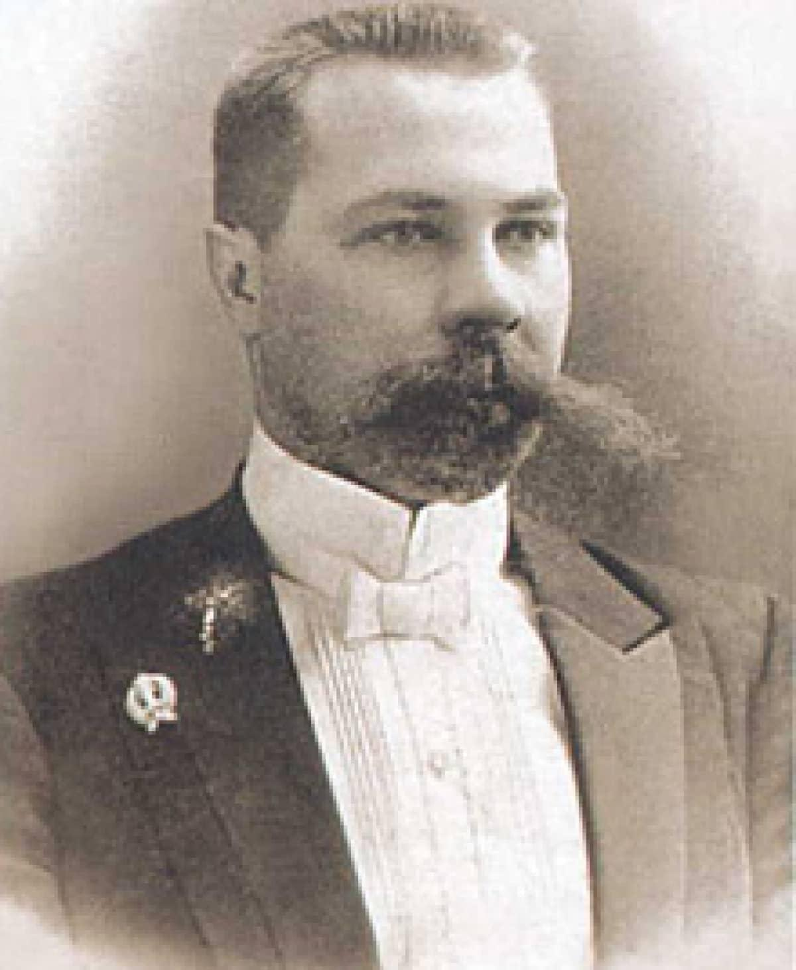
Революційна українська партія (РУП)
1900 – брошура харківського адвоката Миколи Міхновського “Самостійна україна”, видана у Львові
програмовий документ РУП на початковому етапі
вперше на землях Наддніпрянської України проголошувала ідею політичної самостійності України
1902 р. перший розкол РУП на РУП та Українську народну партію.
1904 р. остаточний розкол РУП:
1904 р. – частина членів РУП під керівництвом Мар’яна Меленевського та Олександра Скоропис-Йолтуховського, обстоюючи прагнення об’єднатися з РСДРП, створила Український соціал-демократичний союз – «Спілку» . Мали вплив на українських робітників і селян. Незабаром «Спілка» увійшла до складу РСДРП
1905 р. – створено Українську соціал-демократичну робітничу партію (УСДРП), засновники Микола Порш, Симон Петлюра й Володимир Винниченко
Микола Міхновський

Slide 8
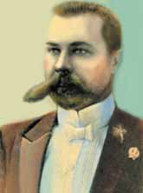
Українська народна партія (УНП)
Рік створення: 1902
Місце створення:м. Харків
Ініціатива створення:активісти на чолі з М.Міхновським, які вийшли з РУП.
Гасло: «Україна для українців»
Ідейні положення:
утворення самостійної демократичної держави – України;
президентська республіка;
соціальні гарантії для широких верств населення;
передача землі у власність селянам.
Форми діяльності:
1903 р. -створення мережі місцевих організацій.
М.Міхновським напів воєнної організації “Оборона України” для здійснення політичних терористичних актів;
М.Міхновський виклав теоретичні основи українського націоналізму (“батько українського націоналізму”).
Програмний документ – праця М.Міхновського “Десять заповідей” 1903 р.

Slide 9
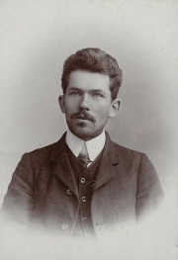
Українська соціал-демократична спілка (УСДП)
Рік створення: 1904
Місце створення:м. Львів
Ініціатива створення: противники самостійності України, які вийшли зі складу РУП.
Зі статуту: «Спілка» займається організацією пролетаріату, що говорить українською мовою,
у місцевостях, де немає комітетів РСДРП, її громади являються самостійними організаціями».
Партійні діячі:
Мар'ян Меленевський (вважався лідером);
Олександр Скоропис-Йолтуховський;
Павло Тучапський.
Мар'ян Меленевський

Slide 10
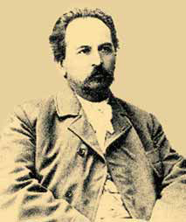
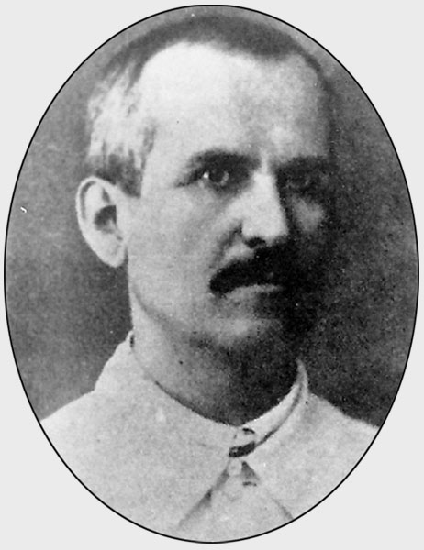
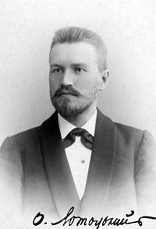
Українська демократична партія (УДП)
Рік створення: 1904
Місце створення:м. Київ
Ініціатива створення:поміркована українська інтелігенція.
Ідейні положення:
автономія України в складі федеративної Російської держави;
Росія – конституційна монархія;
загальнонародна власність.
Лідери партії: О. Лотоцький.
Є. Чикаленко, В.Чехівський
Євген Чикаленко
Володимир Чехівський
Олександр Лотоцький

Slide 11
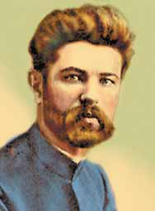
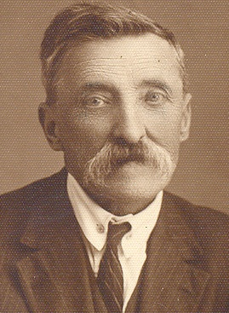
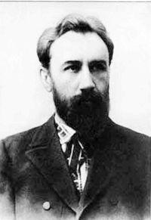
Українська радикальна партія (УРП)
Рік створення: 1904
Місце створення:м. Київ
Ініціатива створення: поміркована українська інтелігенція.
Ідейні положення:
автономія України в складі федеративної Російської держави;
Росія – конституційна монархія.
Лідери партії: С. Єфремов,
Б. Грінченко, М. Левицький.
Сергій
Єфремов
Модест Левицький
Борис Грінченко

Slide 12
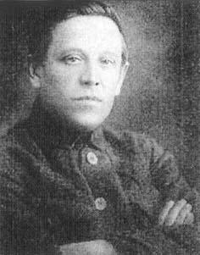
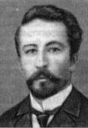
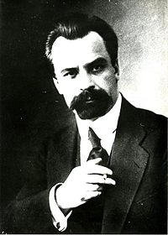
Українська соціал-демократична робітнича партія (УСДРП)
Рік створення: 1905
Ініціатива створення: другий з'їзд РУП – рішення про перейменування партії.
Ідейні положення:
автономія України в складі Росії ;
можливе об'єднання з РСДРП на федеративних началах;
відкидання ідеї революційного екстремізму.
Лідери партії: В. Винниченко, С. Петлюра,
М. Порш, Д. Антонович.
Симон
Петлюра
Володимир Винниченко
Дмитро
Антонович
Микола Порш

Slide 13
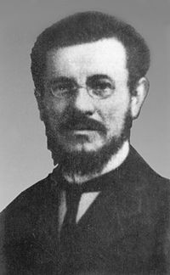
Українська демократично-радикальна партія (УДРП)
Рік створення: 1905
Місце створення:м. Київ
1907 р. – перейменовано в Українську трудову партію
Ініціатива створення: об'єднання УДП і УРП.
Ідейні положення:
автономія України в складі Росії ;
ліквідація самодержавства;
проголошення демократичних свобод.
Лідери партії: С. Єфремов, Є. Чикаленко,
Б. Грінченко, М. Левицький, Ф. Матушевський.
Федір
Матушевський
Євген
Чикаленко
Сергій
Єфремов
Модест
Левицький

Slide 14
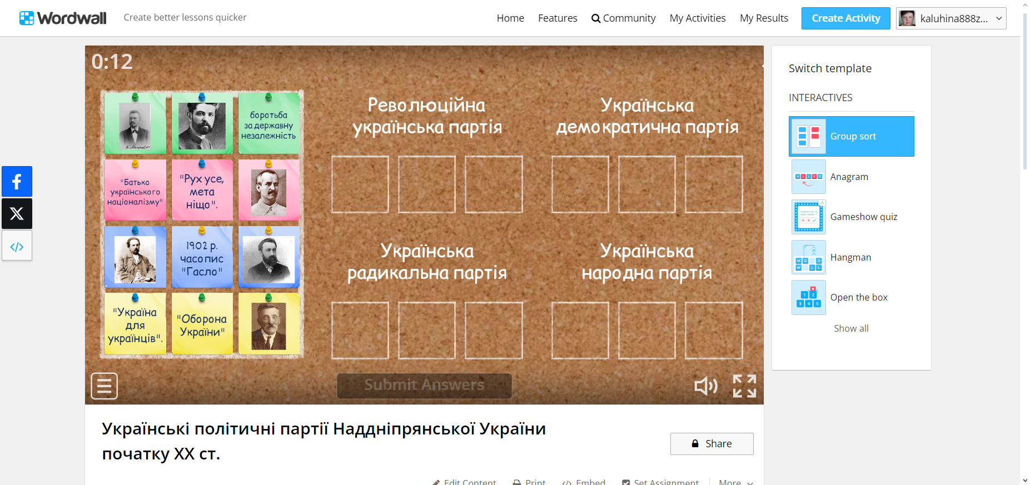

Домашнє завдання
Опрацювати § 24, усно відповісти на запитання на с. 215.
Написати есе “Українські політичні партії Наддніпрянської України на початку ХХ ст” (обсяг 3-5 речень за методом “Прес”).
Рефлексія
https://wordwall.net/resource/68157007

